Slide 1
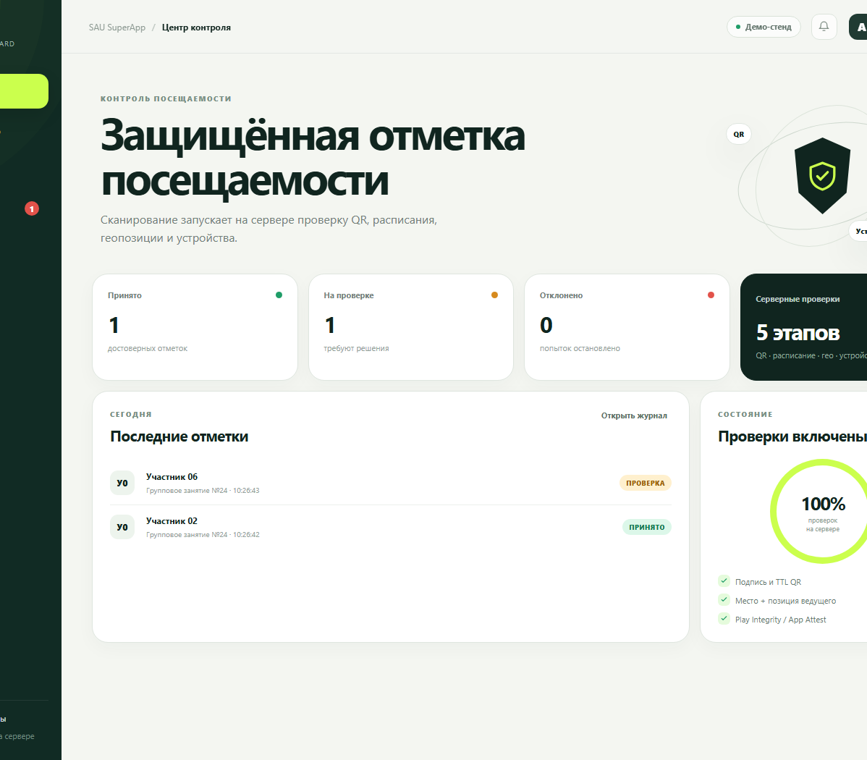
РАБОЧИЙ MVP
SAU Presence
Guard
Антифрод отметки посещаемости:
динамический QR + геолокация + device integrity
Мұхамбет Ғази
gazimukhambet@gmail.com • 03.11.2026
Проверить онлайн → sau-presence-guard.vercel.app

Slide 2
ЗАДАЧА
Отметка должна доказывать присутствие, а не факт пересылки QR
Ключевые риски закрываются одним серверным решением, а не набором экранных ограничений.
10 с
15 с
2× geo
3 статуса
интервал обновления QR
(настраивается)
TTL токена после
серверной выдачи
место проведения +
свежая позиция ведущего
accepted / suspicious /
rejected с причинами
Подмена, которую видит сервер
Почему это не ломает честных пользователей
• скриншот старого QR
• mock location / emulator
• удалённая точка или невозможный скачок
• GPS accuracy входит в расчёт дистанции
• слабый сигнал → suspicious, а не слепой reject
• спорную отметку можно разобрать вручную
SAU Presence Guard
02

Slide 3
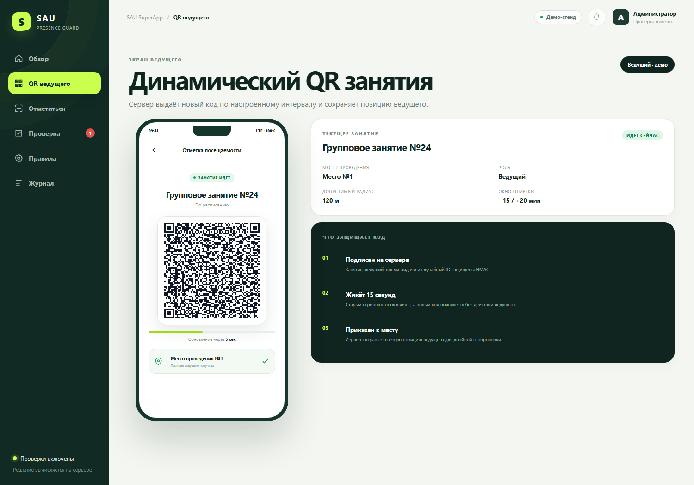
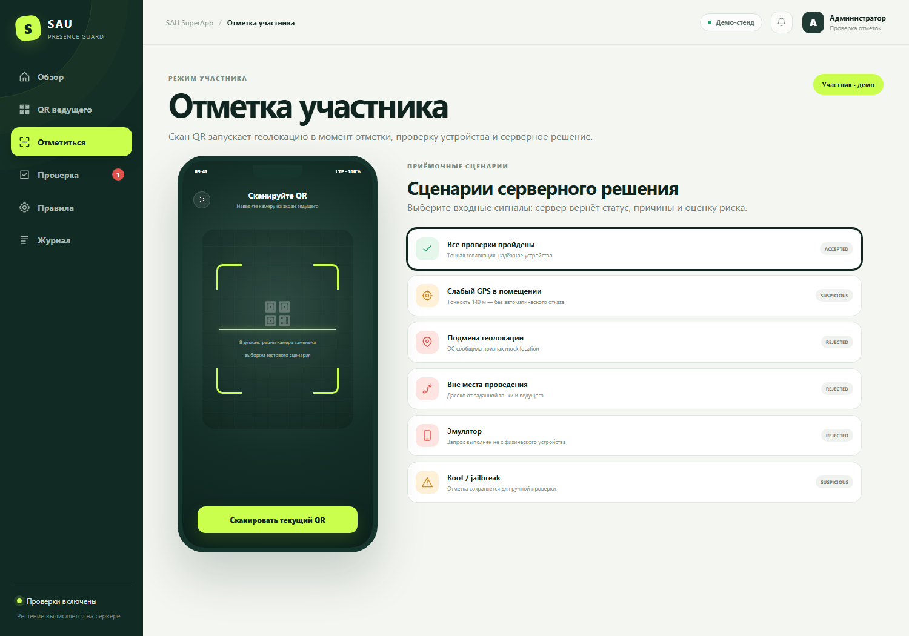
ДЕМОНСТРАЦИЯ
Проверяемый сценарий за 30 секунд
Ведущий выпускает короткоживущий QR; участник проходит QR, geo и integrity-проверки.
1 Ведущий: QR подписан backend и меняется по таймеру
2 Участник: один scan → серверный verdict с причинами
SAU Presence Guard
03

Slide 4
СЕРВЕРНЫЙ КОНТУР
Решение нельзя подменить в мобильном клиенте
01
02
03
04
05
06
QR
Время
Geo
Integrity
Risk
Verdict
HMAC-подпись
TTL + факт выдачи
server UTC
окно занятия
venue + host
accuracy-aware
Play Integrity
App Attest
device history
anti-spoof signals
status + reasons
audit trail
Данные, а не догадки
Каждая попытка сохраняет исходные сигналы, рассчитанные дистанции, risk score и причины.
Повторная отметка идемпотентна; ручное решение добавляет историю и не стирает original_status.
04

Slide 5
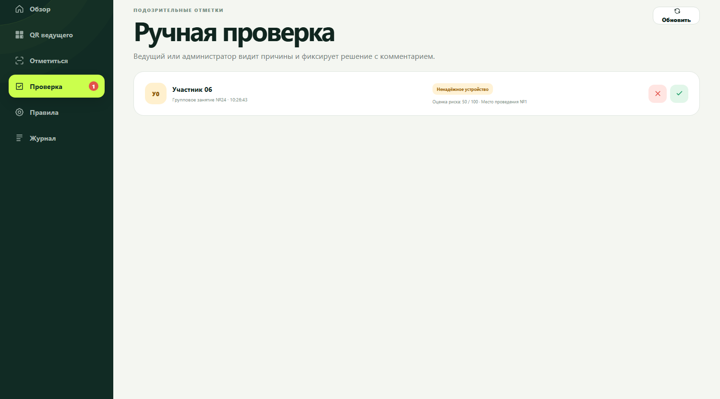
КОНТРОЛЬ
Не только reject: спорные случаи попадают в ручной разбор
Система объясняет решение и сохраняет исходный verdict для аудита.
accepted
Доказательства согласованы
suspicious
Нужна проверка человеком
rejected
Критичная подмена доказательств
Append-only review_history + audit_log
SAU Presence Guard
05

Slide 6
ИНТЕГРАЦИЯ
Готово к переносу в существующий Java backend и Flutter-приложение
Автономный стенд не выдаётся за production-интеграцию без закрытых репозиториев и signing credentials.
01
02
03
Backend
Flutter + native
Контур заказчика
QR signing и server UTC
geo/risk engine
idempotency и audit
OpenAPI contract
экран QR ведущего
scanner flow участника
Android Play Integrity
iOS App Attest
текущая авторизация
расписание и группы
Java persistence / БД
release package + bundle ID
Production fail-closed: demo-auth и demo-attestation запрещены вне изолированного public-demo режима.
SAU Presence Guard
06

Slide 7
ГОТОВО К ПРОВЕРКЕ
Факты, которые можно проверить сегодня
26
0
REST
HTTPS
автоматических тестов
production npm vulnerabilities
OpenAPI + роли + audit
живой стенд на Vercel
MVP уже работает
Мұхамбет Ғази
gazimukhambet@gmail.com
Демо: https://sau-presence-guard.vercel.app
Интеграция: 10 рабочих дней после доступа к репозиториям и credentials
Оценка: 200 000 ₸
03.11.2026
07

